Slide 1



KHỞI ĐỘNG

Slide 2




TIÊU DIỆT QUÁI VẬT
Notes:
Click vào quái vật để đi đến câu hỏi

Slide 3

Kể tên 2 sản phẩm thủ công mà em biết.
Notes:
Click vào quái vật để quay về

Slide 4
Đâu là vật liệu làm thủ công?
A
Bút chì
B
Bút màu
C
Giấy màu
D
Kéo

Slide 5



CÔNG NGHỆ
Bài 7 – Tiết 3
Sử dụng dụng cụ làm thủ công

Slide 6





Làm được thẻ đánh dấu trang đơn giản và đúng yêu cầu
YÊU CẦU CẦN ĐẠT
Giới thiệu được sản phẩm thẻ đánh dấu trang do mình làm và nhận xét được sản phẩm của mình và bạn

Slide 7

Hoạt động 3
THỰC HÀNH

Slide 8
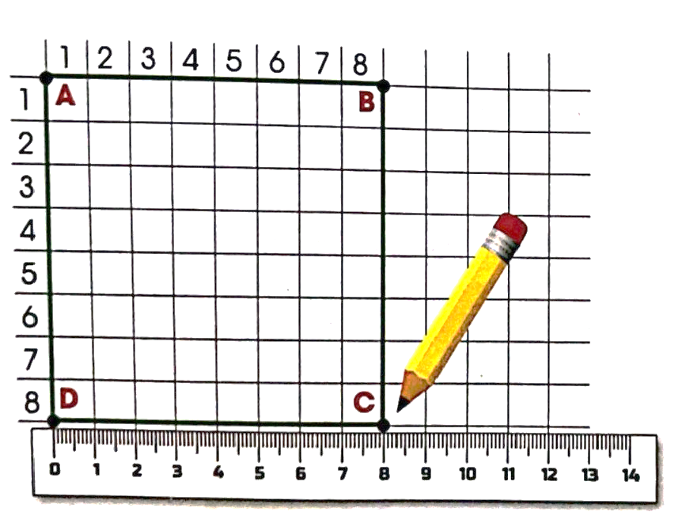
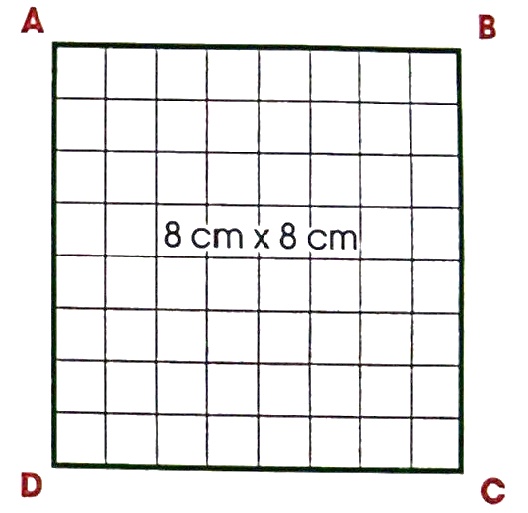
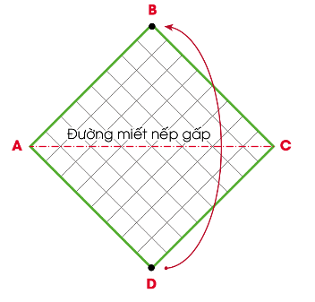
Các em hãy quan sát các bước thực hành làm thẻ đánh dấu trang:
1
Chọn giấy thủ công màu, vẽ hình vuông có cạnh 8cm ở mặt ô li.
2
Cắt theo các cạnh được hình vuông có cạnh 8cm
3
Gấp hình vuông theo cạnh AC tạo thành hình tam giác ADC

Slide 9
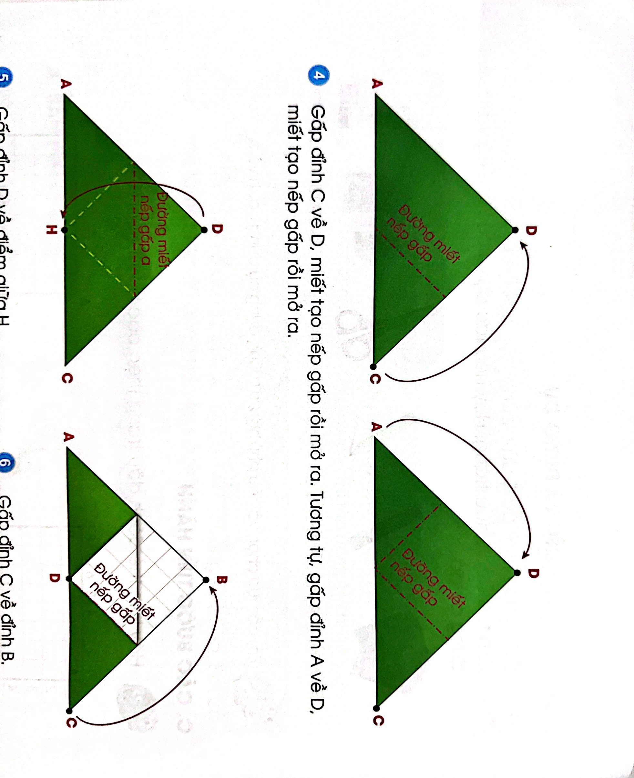
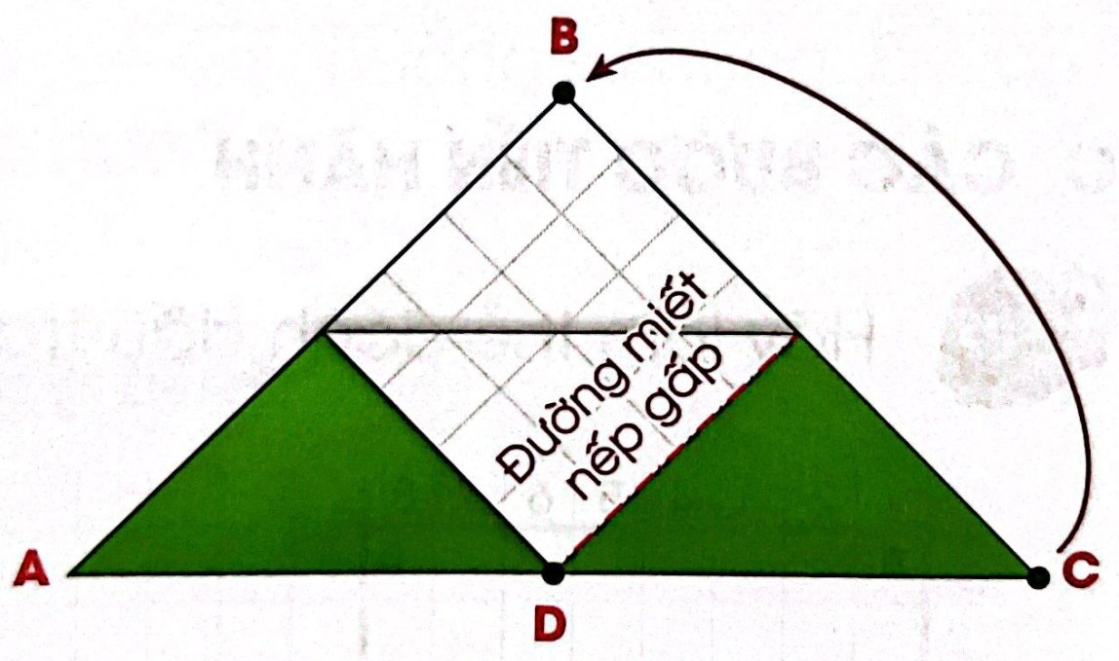
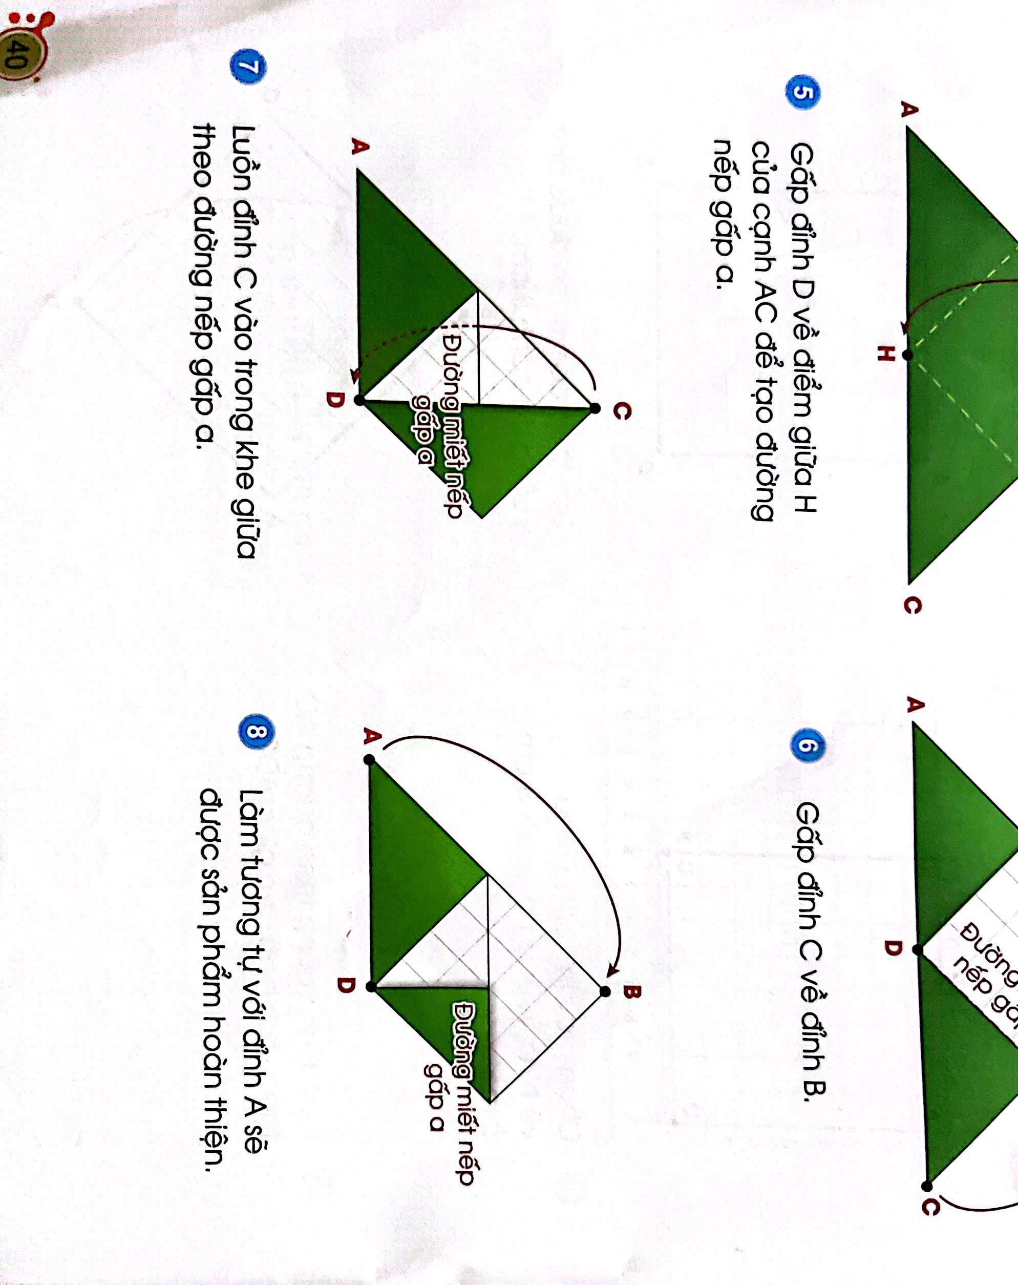
4
Gấp đỉnh C về D, miết tạo nếp gấp rồi mở ra. Tương tự gấp đỉnh A về D, miết tạo nếp gấp rồi mở ra.
5
Gấp đỉnh D về điểm giữa H của cạnh AC để tạo đường nếp gấp a.
6
7
Luồn đỉnh C vào trong khe giữa theo đường nếp gấp a
8
Làm tương tự với đỉnh A sẽ được sản phẩm hoàn thiện
Gấp đỉnh C về đỉnh B

Slide 10
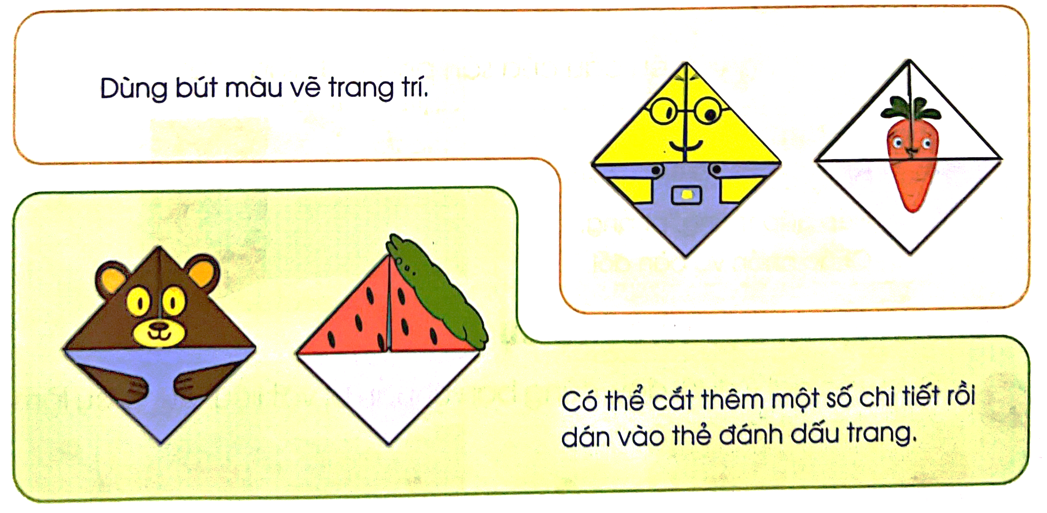
9
Trang trí thẻ đánh dấu trang theo ý thích

Slide 11
Hoạt động 4
BÁO CÁO VÀ ĐÁNH GIÁ

Slide 12
Báo cáo
Trưng bày sản phẩm

Slide 13
LÀM THẺ ĐÁNH DẤU TRANG
Đánh giá
Các tiêu chí đánh giá
Sản phẩm gài được vào góc trang sách, hình gấp cân đối, nếp gấp thẳng, phẳng, trang trí đẹp.
Sản phẩm gài được ở góc trang sách, hình gấp cân đối, nếp gấp thẳng, phẳng.
Sản phẩm gài được ở góc trang sách nhưng trang trí chưa đẹp, hình chưa cân đối hoặc nếp gấp chưa thẳng, phẳng.

Slide 14
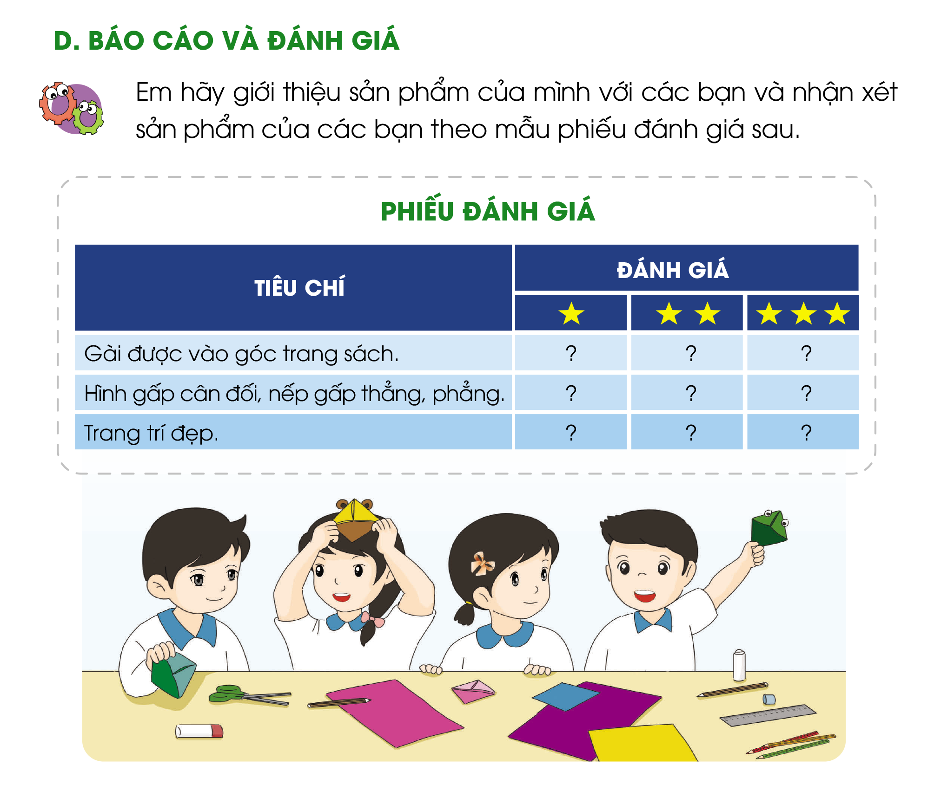

LÀM THẺ ĐÁNH DẤU TRANG

Slide 15


Dặn dò
Dặn dò
Hoàn thiện sản phẩm
Chuẩn bị bài sau: Làm ống đựng bút

Slide 16
LÀM THẺ ĐÁNH DẤU TRANG
HĐ 4: Báo cáo và đánh giá

Slide 17
Dặn dò
Dặn dò
Chuẩn bị bài sau: Làm ống đựng bút

Slide 18
HẸN GẶP LẠI

